Slide 1
Ничего не меняется…
НО Спам не побеждает!!!
Ткачев Василий, Проект All in Top

Slide 2
О чем поговорим?
Есть ТОПы, но что это?
Зачем рисковать, если можно сделать красиво?

Slide 3
ТОПы?
Пластиковые окна???

Slide 4
ТОПы?
Пластиковые окна???
Серьезно???

Slide 5
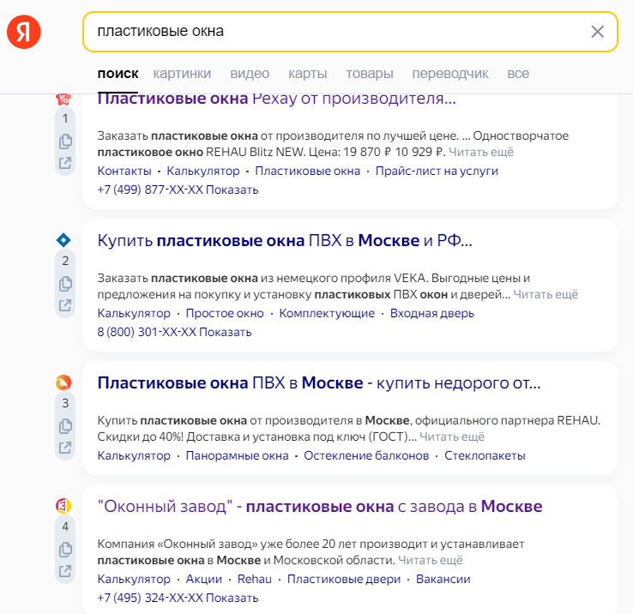
ТОПы?
Пластиковые окна???
Серьезно???

Slide 6
ТОПы?
Пластиковые окна???
Серьезно???

Slide 7
ТОПы?
Пластиковые окна???
Серьезно???

Slide 8
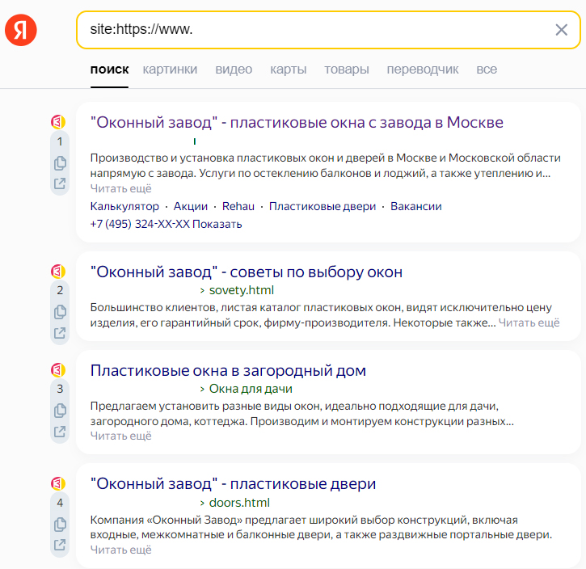
ТОПы?
Пластиковые окна???
Серьезно???

Slide 9
ТОПы?
Пластиковые окна???
Серьезно???

Slide 10
ТОПы?
Пластиковые окна???
Серьезно???

Slide 11
ТОПы?
Пластиковые окна???
Серьезно???

Slide 12
ТОПы?
Пластиковые окна???
Серьезно???

Slide 13
ТОПы?
Пластиковые окна???
Серьезно???

Slide 14
ТОПы?
Пластиковые окна???
Серьезно???

Slide 15
А ТАКИЕ ТОПы?
Пластиковые окна???

Slide 16
А ТАКИЕ ТОПы?
Пластиковые окна???

Slide 17
Зачем рисковать?
Есть накрутка
Есть ли жизнь дальше?

Slide 18
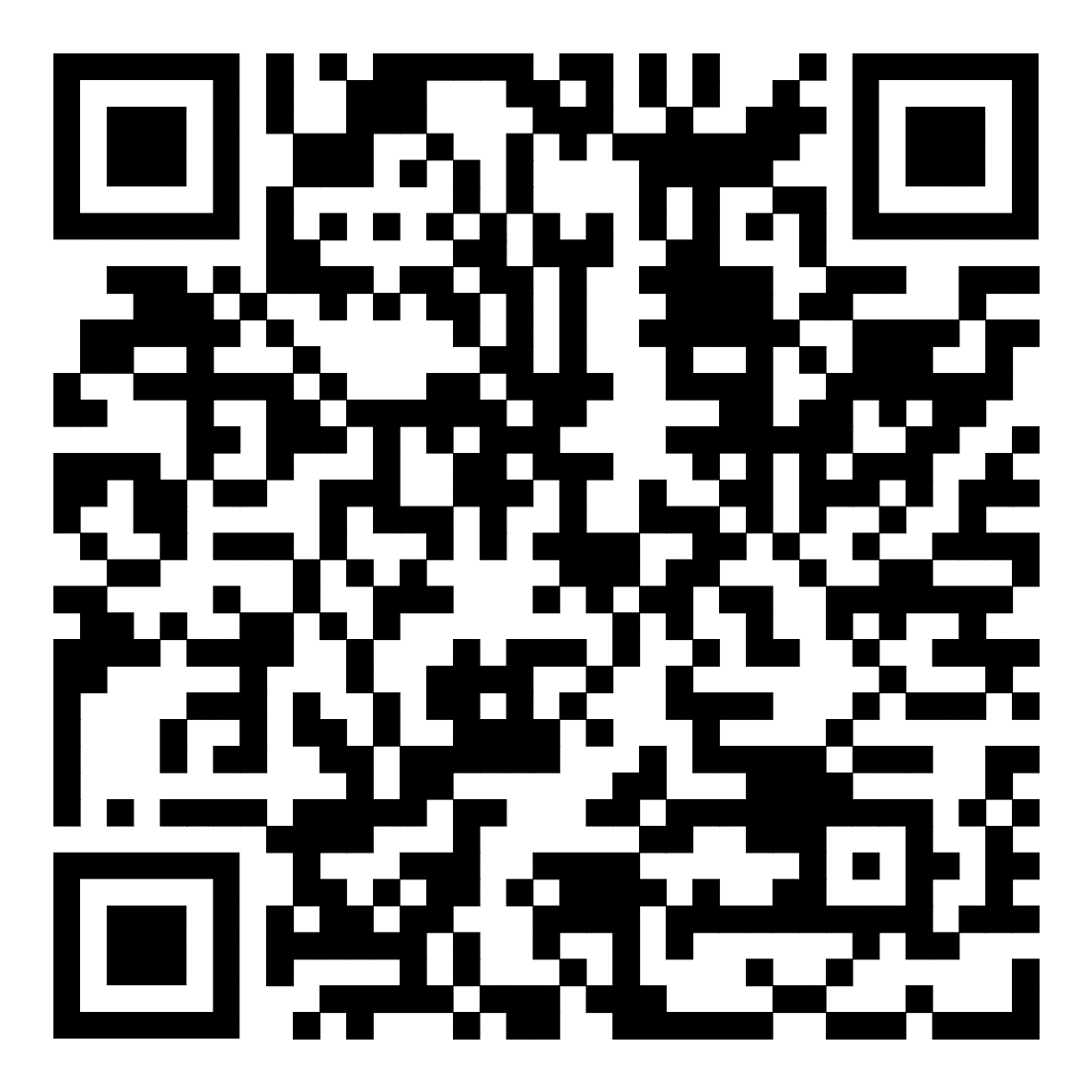
БОНУСЫ
Скидка на All in Top Conf 2025
26-27 февраля 2025 г.

Slide 19
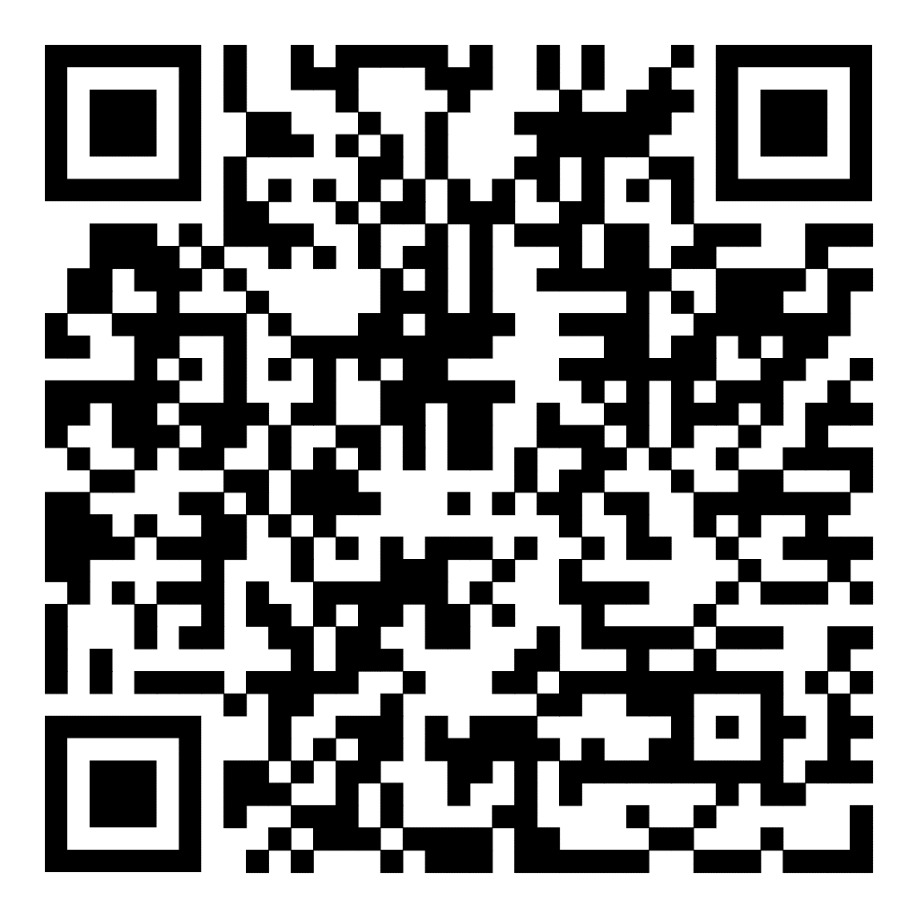
БОНУСЫ
Скидка курс оптимизации
Даты открытые

Slide 20
Вопросы?
+7 495 5055023
tkachev@allintop.ru
Allintop_study

